Slide 1
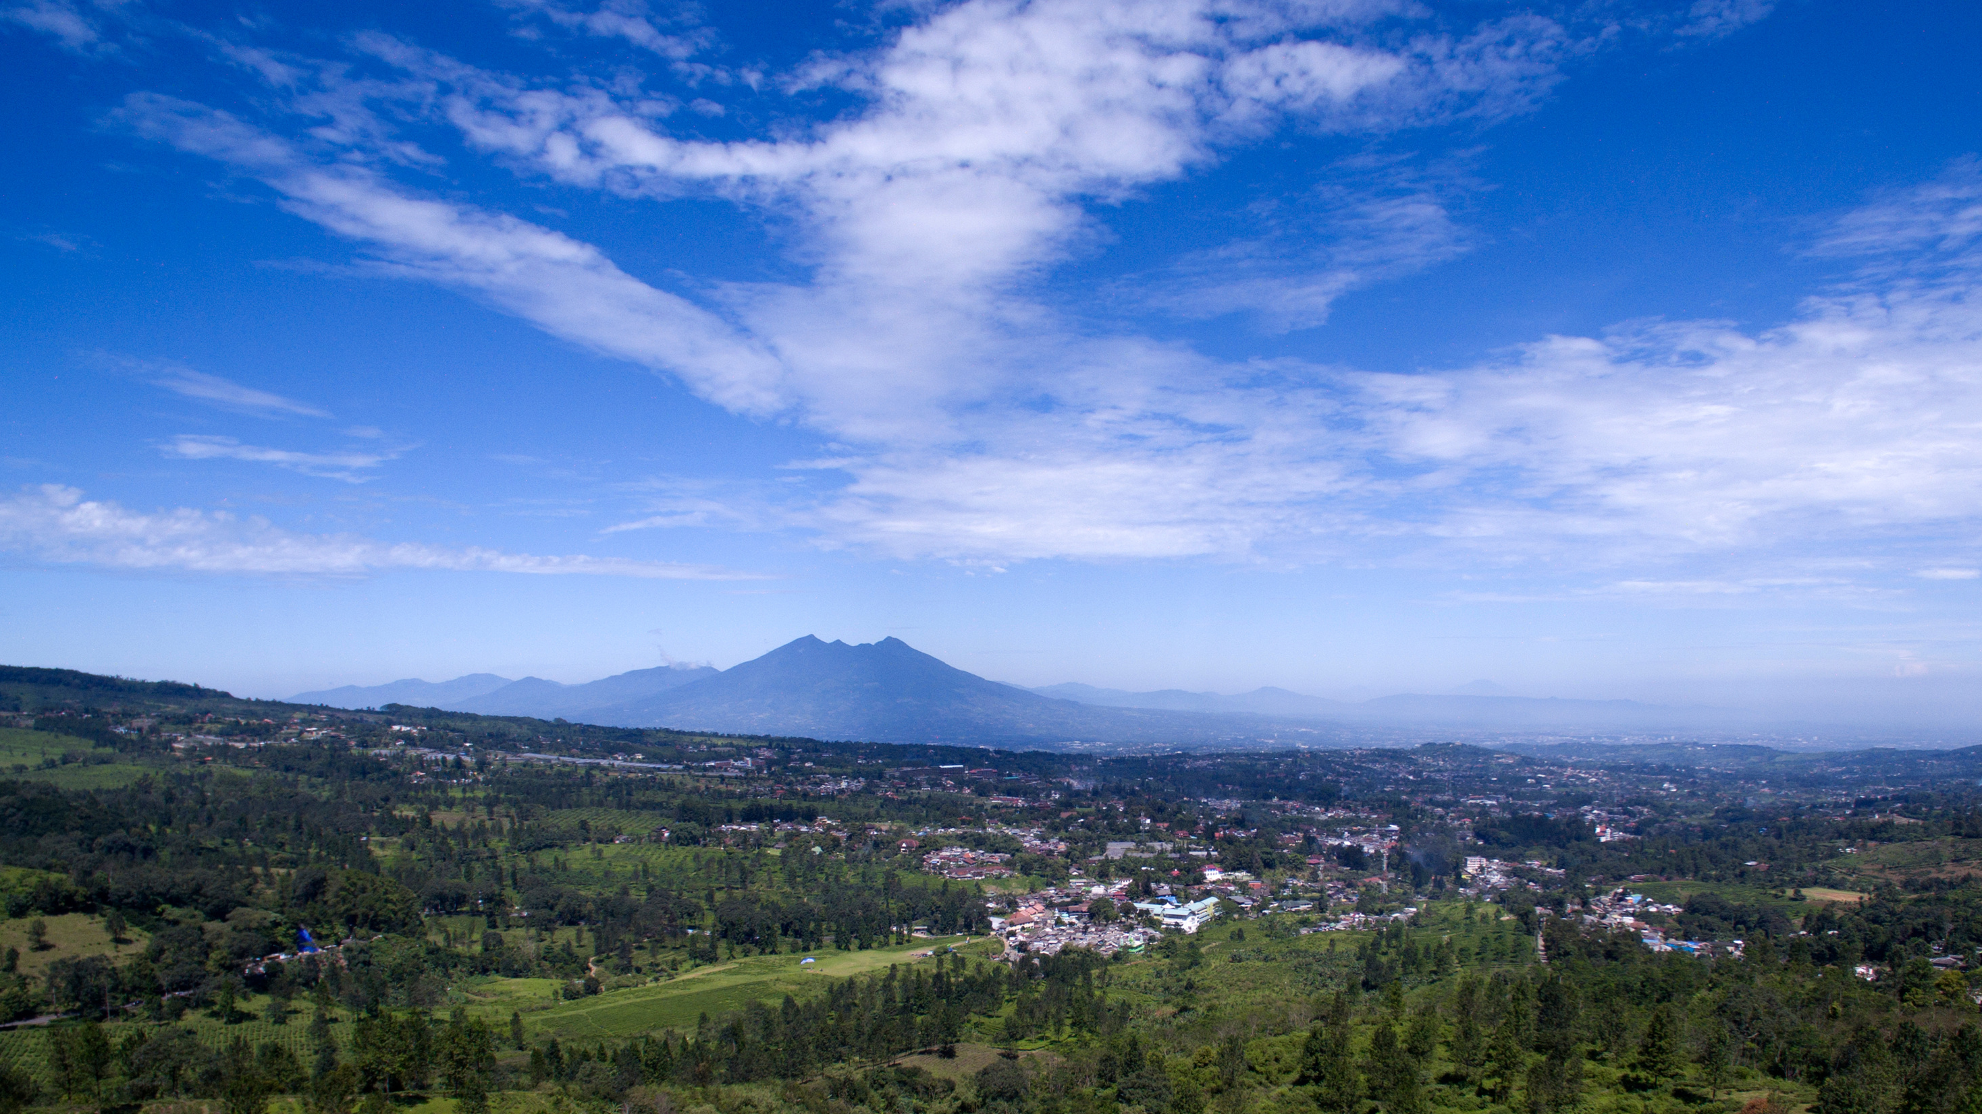


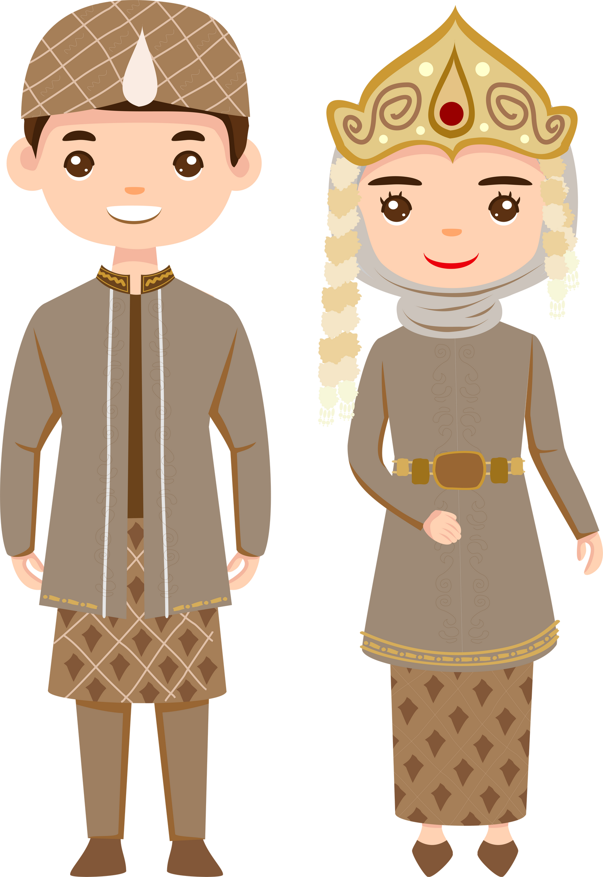

Cerita Rakyat Indonesia
Kisah
Ciung
Wanara
Cerita
dari
Jawa
Barat
sumber: www. dongengceritarakyat.com

Slide 2

Pada zaman dahulu kala. Di sebuh daerah Jawa barat terdapat Kerajaan,yang bernama Kerajaan Galuh. Kerajaan Galuh dipimpin oleh seorang Raja yang bijaksana bernama Raden Barma Wijaya Kusuma. Sang Raja memiliki dua Permaisuri. Permaisuri pertama bernama Nyimas Dewi Naganingrum dan yang kedua Nyimas Dewi Pangrenyep. Dalam waktu bersamaan kedua Permaisuri tersebut dalam kedaan mengandung.
Suatu hari, Permaisuri Nyimas Dewi Pangrenyep melahirkan terlebih dahulu. Ia melahirkan seorang Bayi Laki-laki yang sangat lucu dan tampan. Pangeran tersebut di beri nama Hariangbanga.
Tidak lama kemudian Permaisuri Dewi Naganingrum pun akan segera melahirkan. Dewi Pangrenyep datang untuk membantunya. Akhirnya, Dewi Naganingrum melahirkan seorang bayi laki-laki lucu dan tampan.

Slide 3
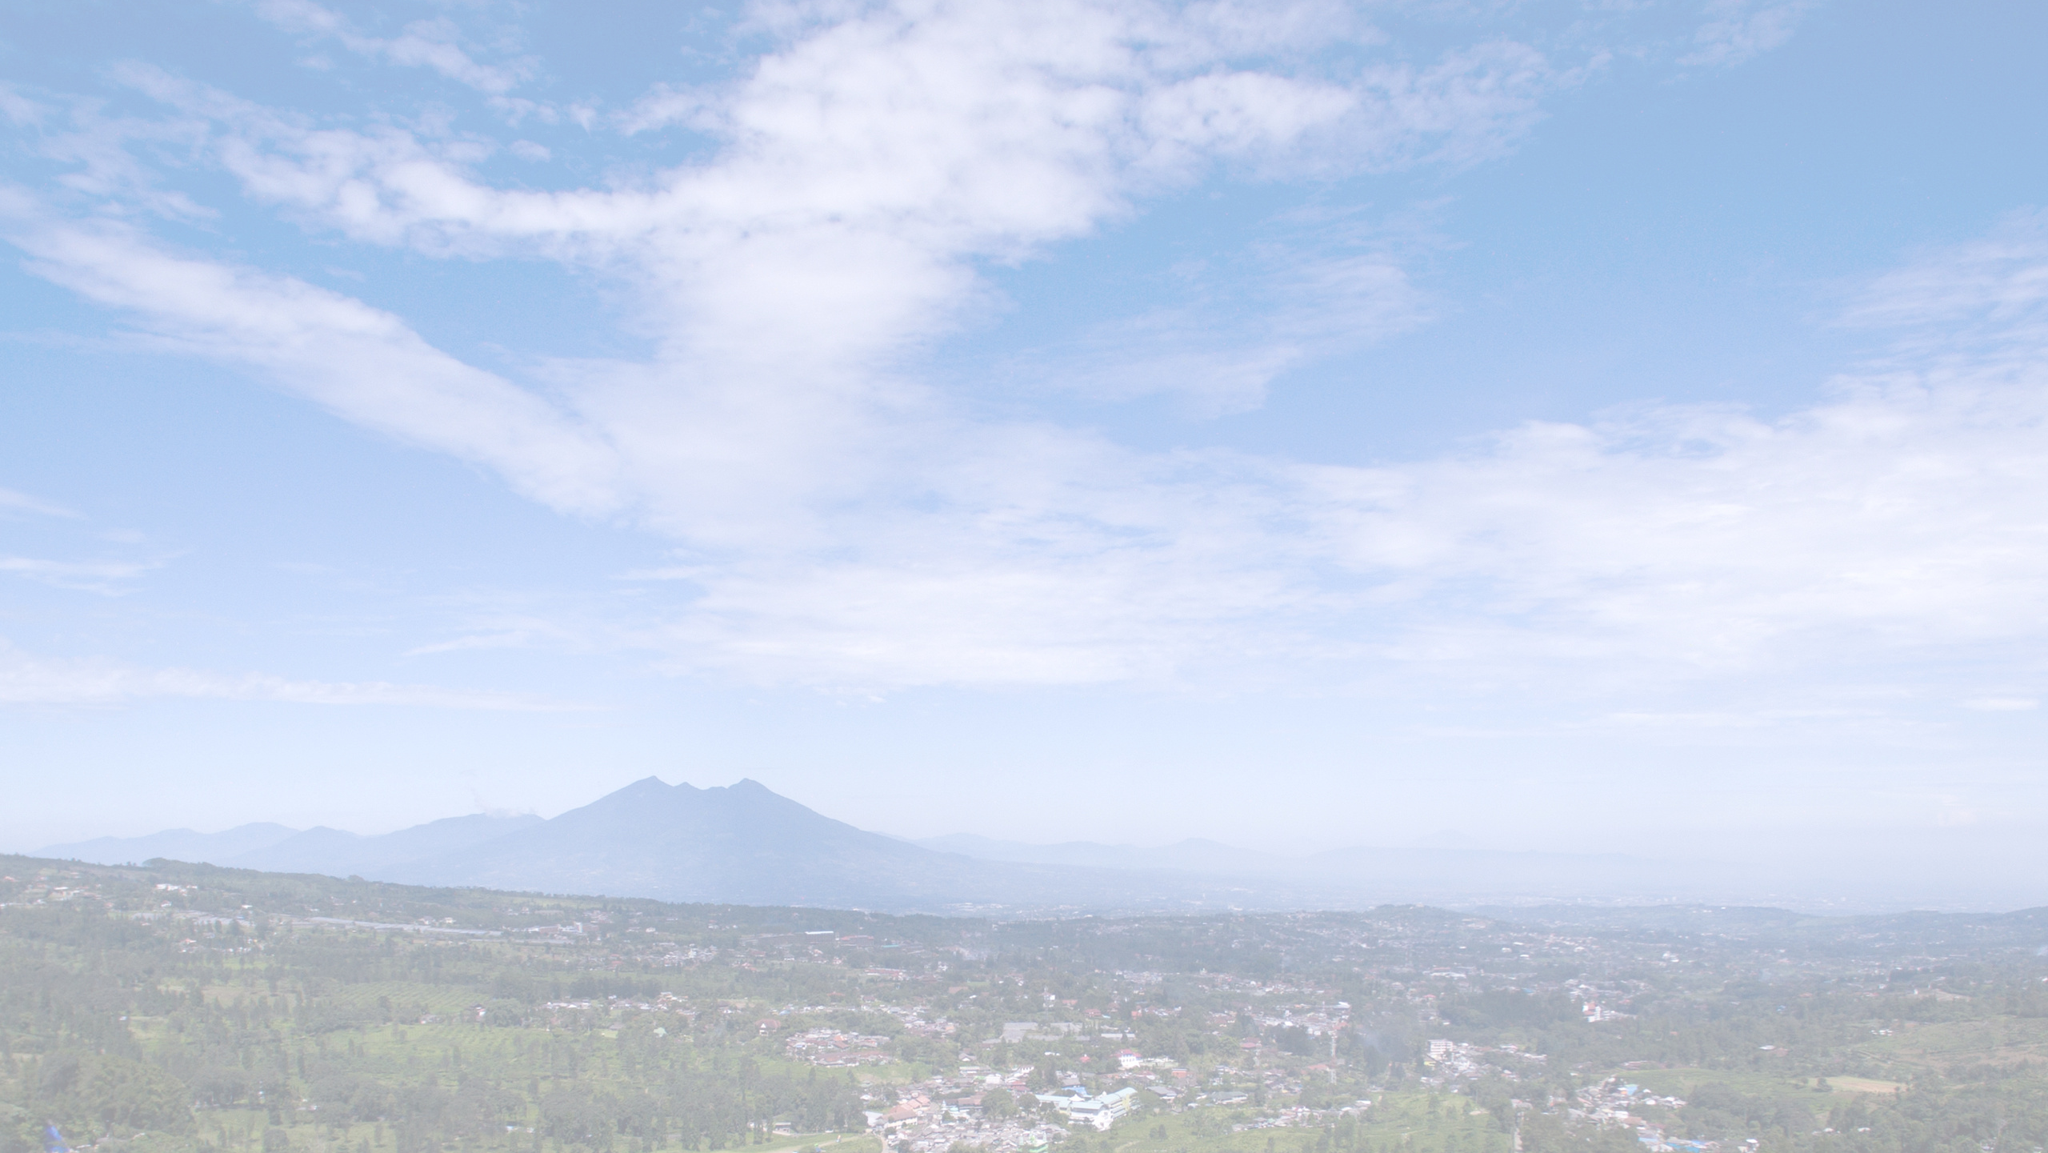
Tanpa sepengetahuan siapapun. Bayi Laki-laki yang baru saja dilahirkan Dewi Naganingrum ditukar dengan seekor anak Anjing. Bayi dimasukkan ke dalam sebuah keranjang. Dewi Pangrenyep pun meletakkan sebutir telur ayam. Ia pun segera menghanyutkan bayi tersebut ke sebuah sungai.
Kabar yang sangat mengejutkan menggemparkan seluruh isi Istana dan rakyat. Mengetahui kenyataan yang menghancurkan harga dirinya sebagai Raja. Permaisuri yang selama ini ia cintai sudah melahirkan seekor anak anjing.
Dalam keadaan marah. Akhirnya, Raja segera memanggil Penasehat Raja yang bernama Ki Lengser. Namun, memanggil Ki Lengser bukan untuk meminta sebuah nasihat. Tapi, memerintahkan Ki Lengser untuk segera membunuh Dewi Naganingrum dan mayatnya di buang jauh-jauh.

Slide 4

Ki Lengser yakin kejadian yang menimpa Dewi Naganingrum adalah suatu kebohongan. Namun tanpa bukti ia tidak bisa membantu Dewi Naganingrum. Ki Lengser membawa Dewi Naganingrung masuk kedalam hutan belantara dan membuatkan sebuah gubug untuk tempat tinggal Dewi Naganingrum. Ki Lengser meninggalkan Naganingrum seorang diri. ia berjanji akan berkunjung.
Naganingrum sangat berharap suatu hari nanti ia dapat bertemu dengan putra kandungnya dan hidup bahagia bersama keluarganya. Ki Lengser kembali ke istana. Ia melaporkan bahwa tugasnya sudah selesai dengan baik. Sebagai bukti adalah senjata yang ia lumuri dengan darah binatang.

Slide 5
Sementara itu di suatu tempat, ada sepasang suami istri yang sudah sangat tua, Aki dan NIni. Mereka tidak memiliki anak. Ketika akan menangkap ikan mereka dikejutkan dengan sebuah keranjang besar berisi seorang bayi Laki-laki yang sangat lucu dan tampan. Mereka sangat bahagia dan mereka berpikir bahwa inilah sebuah jawaban dari doa mereka dan mereka bersyukur.
Satu butir telur ayam yang berada di samping bayi Laki-laki tersebut dibawa mereka kepada seekor Naga bernama Nagawiru yang berada di Gunung Padang. Naga tersebuta dalah jelmaan seorang Dewa dan tugasnya memang mengerami satu butir telur ayam tersebut hingga menetaskan seekor ayam jantan dan menjadi binatang kesayangan dari anak bayi yang ditemukan sepasang suami istri tersebut.
.

Slide 6

. Bayi Laki-laki tumbuh menjadi remaja tampan, cerdas, gagah dan pemberani. Anak tersebut diberi nama Ciung Wanara karena AKi dan Nini melihat seekor monyet yang aneh bernama Wanara dan seekor burung yang bernama Ciung. Nama dari kedua binatang tersebut diambil menjadi nama anak mereka. Suatu hari, Ciung Wanara ingin sekali pergi ke Galuh untuk mengembara.
Sebelum ia berangkat ke Kerajaan Galuh, ia bertanya siapa orangtua kandungnya. Awalnya, Aki dan nini tidak mau menceritakan kebenarannya. Namun, Ciung Wanara terus bertanya. Aki menjelaskan bahwa ayah kandungnya adalah seorang Raja dari Kerajaan Galuh. Dan Ibunya diasingkan di dalam hutan belantara. Ciung Wanara akhirnya berangkat ke Kerajaan Galuh dengan membawa Ayam Jantan kesayangannya

Slide 7

Di Galuh dia bertemu Purawesi dan Puragading. Kedua Patih tersebut tertarik dengan Ciung Wanara, karena ia membawa seekor Ayam Jantan, mereka mengajaknya untuk adu Ayam. Ciung Wanara menerima tantangan dari kedua Patih tersebut. Pertandingan sambung Ayam di lakukan di tengah alun-alun Kota Galuh. Akhirnya, nasib baik selalu berpihak kepada Ciung Wanara. Ayam Jantang kesayangannya menang dalam pertandingan.
Kemenangan Ciung Wanara tersebut langsung tersebar ke Kerajaan. Kemenangan itu terdengar oleh Sag Raja, bahwa ada seorang Pemuda Tampan memiliki seekor Ayam Jantan yang sangat tangguh. Akhirnya, takdir mempertemukan Ayah dan anak yang sudah di pisahkan oleh perbuatan Dewi Pangrenyep.

Slide 8

Ciung Wanara datang ke Istana untuk bertemu dengan Raja. Ia pun membuat kekacauan di depan Istana. Akhirnya, Baginda segera memerintahkan para pengawal agar Ciung Wanara menghadap. Setelah berhadapan dengan Sang Raja, Ciung Wanara pun menyembah.
“Hai Anak Muda! Siapa namamu dan dari mana asalmu?”
“Nama hamba Ciung Wanara, putra dari Aki dan Nini Balangantrang dari desa Geger Sunten,” jawab Ciung Wanara dengan lantang.
“Apa maksud kedatanganmu kemari?” “Begini, Tuanku. Hamba mempunyai seekor Ayams yang aneh. Induknya mengandung selama setahun. Sarangnya sebuah kandaga. Lebih aneh lagi, sebelum menetas, telur ini pernah hanyut di sungai,” kata Ciung Wanara.

Slide 9
Raja teringat pada Naganingrum yang mengandung selama setahun. Sedangkan Dewi Pangrenyep sudah mengira, bahwa yang sekarang berada di hadapannya adalah putra dari Naganingrum. Kedatangannya hendak membalas dendam.
“Kau berniat untuk menyambung Ayam dengan milikku? Apa taruhannya?” tanya Raja Galuh.
“Jika ayam hamba yang kalah, hamba bersedia menyerahkan nyawa hamba. Tapi sebaliknya, jika ayam baginda yang kalah, maka hamba mohon diberi separuh kerajaan Galih Pakuan,” kata Ciung Wanara.
Karena raja Galih Pakuan merasa yakin, bahwa ayam jagonya akan menang, taruhan Ciung Wanara disetujui. Baginda segera membawa ayamnya ke halaman dan diikuti oleh Ciung Wanara.

Slide 10
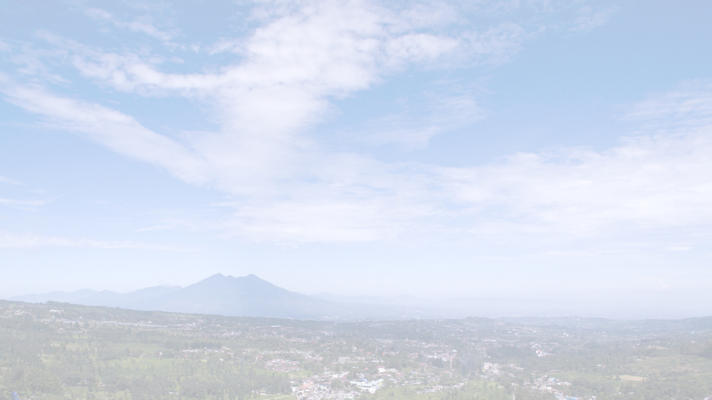
Pertandingan sabung ayam pun berlangsung dengan seru. Awalnya, Ayam jantan milik Ciung Wanaralah lebih lemah akan kalah tetapi tiba-tiba Ayam tersebut kembali segar dan kuat kembali, bahkan dengan mudah mendesak ayam miöik Sang Raja. Ciung Wanara kembali memenangkan pertandingan sabung ayam.
Sesuai dengan perjanjian yang telah disetujui, Ciung Wanara mendapat negara sebelah Barat. Sedangkan sebelah Timur oleh baginda diserahkan kepada Hariangbanga. Masing-masing bergelar Prabu.
Akhirnya, semua rahasia tentang Ciung Wanara terungkap dan segala kejahatan yang dilakukan Dewi Pangrenyep terbongkar dengan sendirinya. Ki Lengser pun menceritakan bahwa Ibu kandungnya masih hidup dan di asingkan di sebuah hutan. Ciung Wanara sangat bahagia dan segera menjemput ibunya dan kedua orangtua angkatnya.

Slide 11

Sementara itu Dewi Pangrenyep mulai hatinya ketar ketir setelah tahu kalau Ciung Wanara adalah anak bayi yang dibuangnya dulu. Hingga akhirnya kegelisahan dan ke khawatirannya itu pun segera terjawab dan terwujud. Prabu Ciung Wanara setelah tahu apa yang telah dilakukan oleh Dewi Pangrenyep terhadap ibunda dan dirinya sendiri, maka segera membentuk pasukan khusus untuk menangkap Dewi Pangrenyep. Tanpa menemui kesulitan yang berarti Dewi pangrenyep segera tertangkap dan di jebloskan kedalam penjara istana untuk membayar segala kejahatan dan kekejiannya.
Sementara Raden Hariangbanga sangat kaget ketika mengetahui bahwa ibundanya tercinta telah ditangkap oleh tentara prabu Ciung Wanara dan dijebloskan ke dalam penjara. Terjadi pertarungan antara dua orang adik kakak beda ibu. Raden Hariangbanga kalah terdesak oleh adiknya Ciung Wanara.

Slide 12
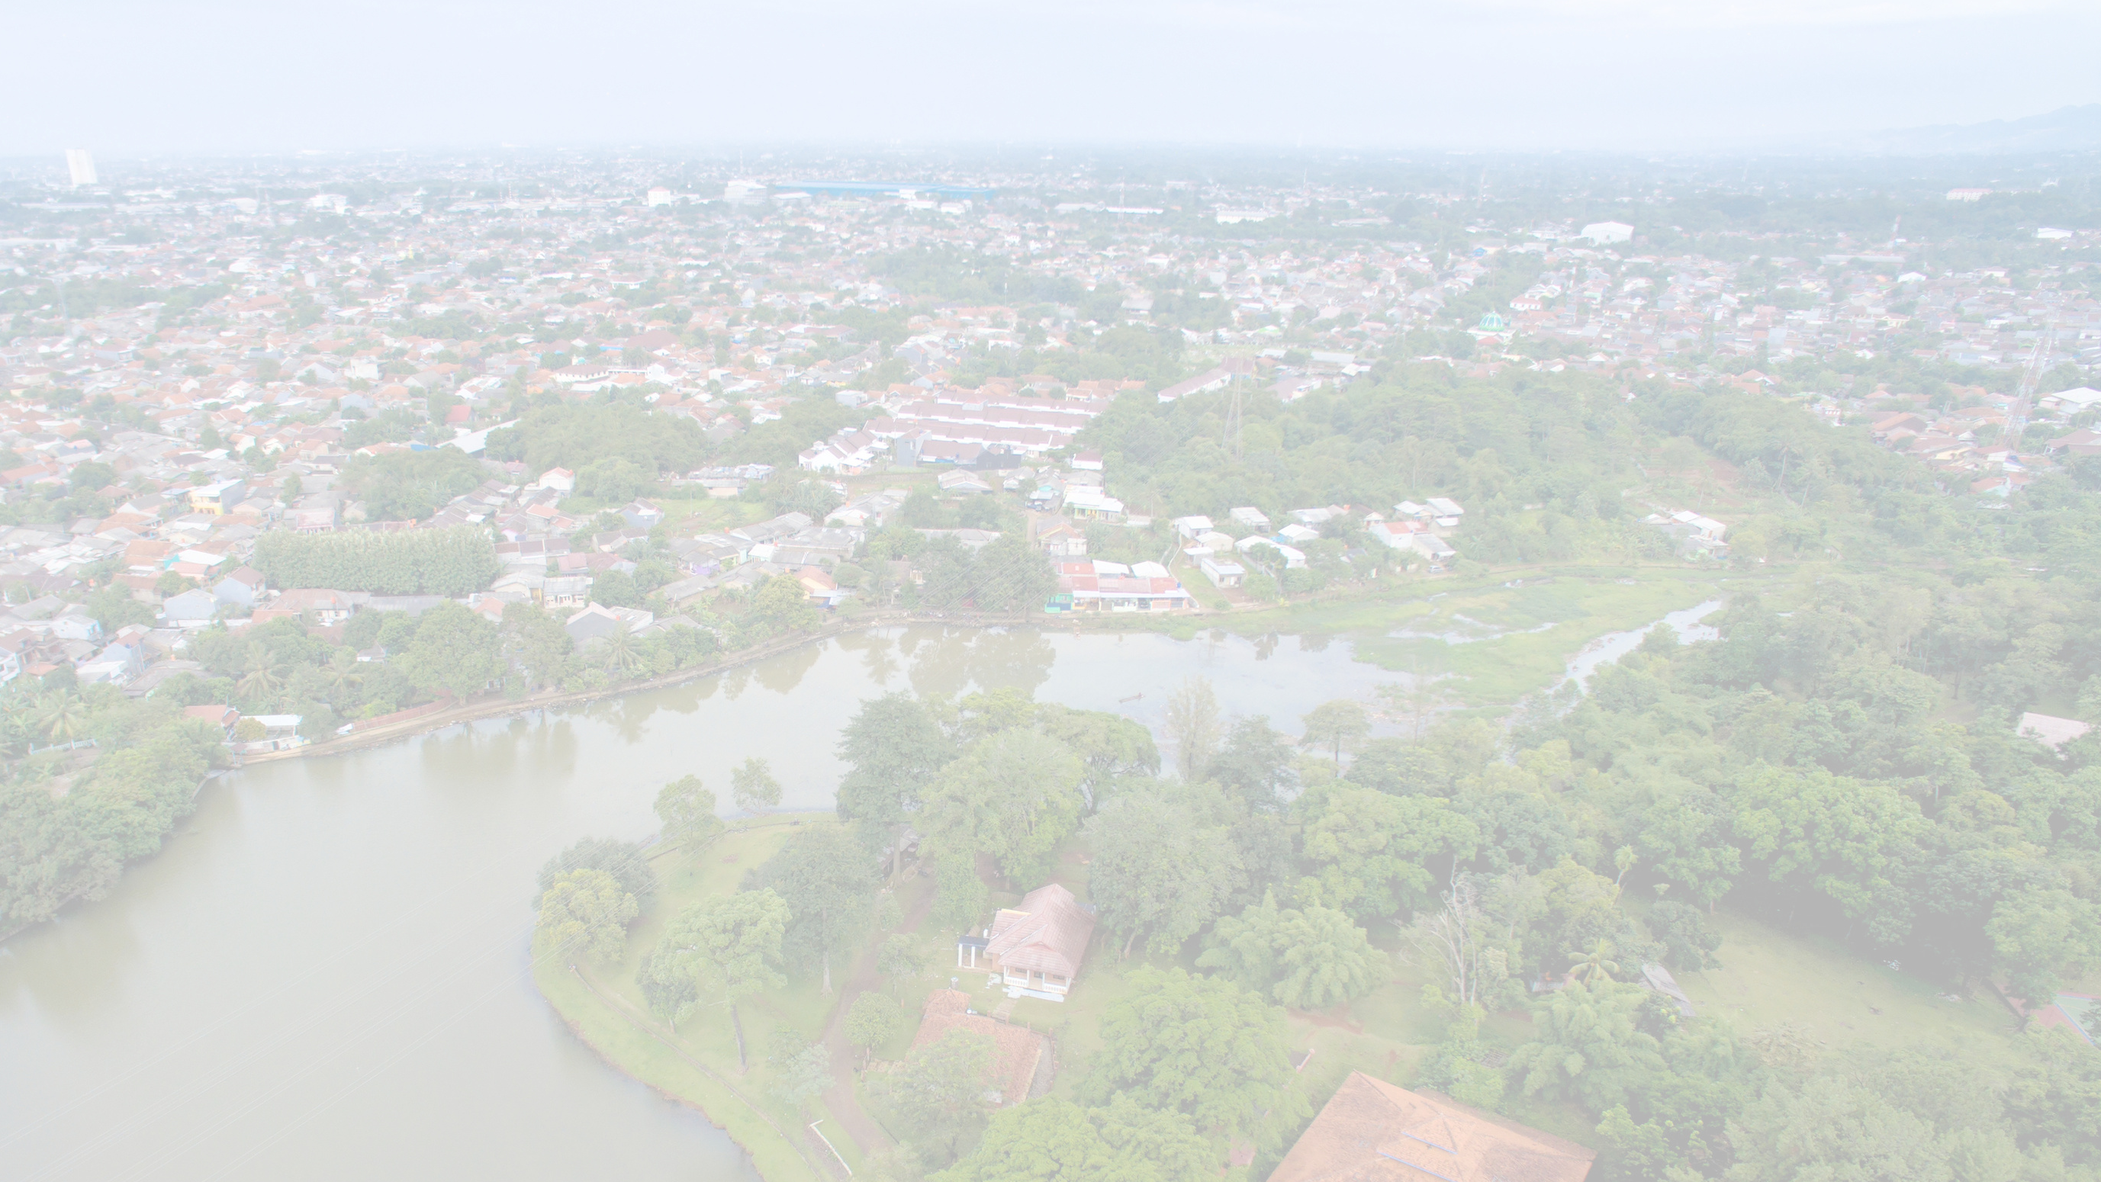
Setelah pertarungan itu kerajaan Galuh benar benar terbagi menjadi dua. Kerajaan Galuh terbagi dua karena dalam pertarungan tubuh Hariangbanga dilempar oleh Ciung Wanara hingga menyebrangi sungai Cipamali. Dari sejak itulah Kerajaan Galuh terbagi dua.
Akhirnya, Ciung Wanara, Ibunya, dan orang tua angkatnya hidup berbahagia di dalam istananya yang kemudian bernama Pakuan Pajajaran

Slide 13
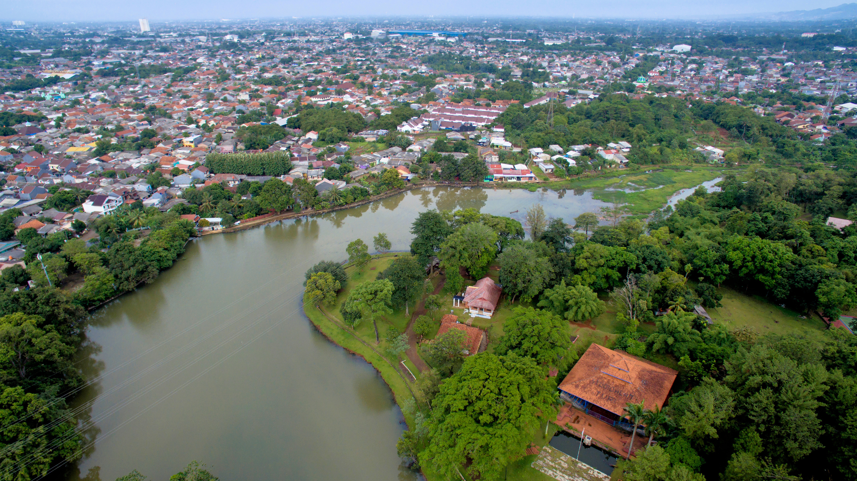
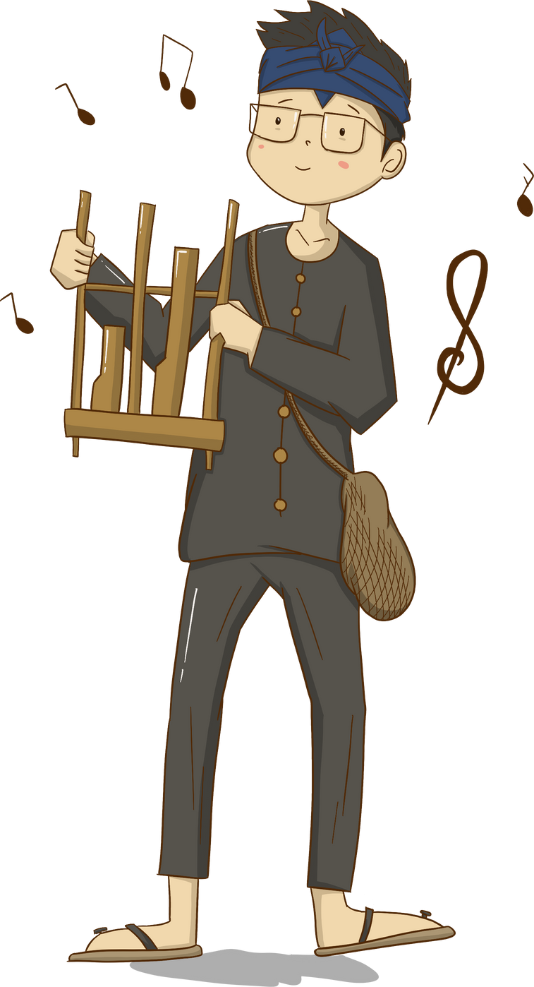
PESAN MORAL
CIung Wanara
Perbuatan buruk akan mendapatkan balasan dari keburukannya di masa yang akan datang. Selalu berlaku baik akan membuatmu sukses dan bahagia.
sumber: www. dongengceritarakyat.com

